Slide 1
La Programmation Orientée Objet (POO) avec Java
Module 7 – Les exceptions

Slide 2
Objectifs
Les exceptions
Comprendre plus en profondeur le mécanisme des exceptions
Savoir créer des exceptions personnalisées

Slide 3
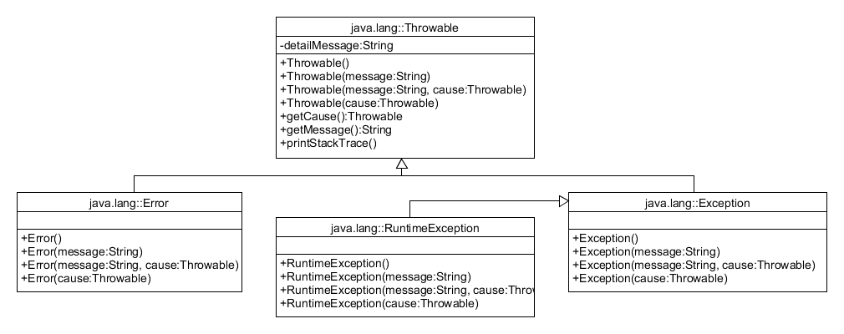

Les exceptions et l’héritage
Les exceptions
Erreur
Exception contrôlée
Exception non contrôlée

Slide 4
Les erreurs
Les exceptions
Erreurs graves et irrécupérables de la machine virtuelle ou de java
Arrêt du programme
Exemples :
Exception in thread "main" java.lang.OutOfMemoryError: Java heap space
at fr.eni.ecole.monopoly.Monopoly.main(Monopoly.java:109)
Exception in thread "main" java.lang.StackOverflowError
at fr.eni.ecole.monopoly.Monopoly.main(Monopoly.java:109)
Correction du code ou modification du paramétrage de la machine virtuelle java

Slide 5
Les exceptions non contrôlées
Les exceptions
Erreurs de programmation détectées à l’exécution
Exemples :
Exception in thread "main" java.lang.NullPointerException
at fr.eni.ecole.monopoly.Monopoly.main(Monopoly.java:109)
Exception in thread "main" java.lang.ArrayIndexOutOfBoundsException: 5
at fr.eni.ecole.monopoly.Monopoly.main(Monopoly.java:109)
Exception in thread "main" java.lang.ArithmeticException: / by zero
at fr.eni.ecole.monopoly.Monopoly.main(Monopoly.java:109)
À corriger par le programmeur
Notes:
Erreur due à une mauvaise utilisation d’une méthode. Exemples :
Appel à une méthode sur une instance nulle
Accès un indice n’existant pas dans un tableau
Division par zéro

Slide 6
Les exceptions non contrôlées personnalisées
Les exceptions
Exception non contrôlée :
Hérite de RuntimeException
public class JeuException extends RuntimeException {
private static final long serialVersionUID = 1L;
public JeuException(String message) {
super(message);
}
}

Slide 7
Les exceptions non contrôlées personnalisées
Les exceptions
public class De {
private int nbFaces;
…
public void setNbFaces(int nbFaces) {
De.verifNbFaces(nbFaces);
this.nbFaces = nbFaces;
}
private static void verifNbFaces(int nbFaces) {
if (nbFaces <= 1)
throw new JeuException("Un dé doit avoir au moins deux faces");
}
…
}
Ni bloc try … catch, ni déclaration de propagation d’exception avec throws

Slide 8
Les exceptions contrôlées
Les exceptions
Erreurs d’utilisation
Exemple :
Exception in thread "main" java.io.FileNotFoundException: inexistant.txt (Le fichier spécifié est introuvable)
at java.io.FileInputStream.open0(Native Method)
at java.io.FileInputStream.open(Unknown Source)
at java.io.FileInputStream.<init>(Unknown Source)
at java.io.FileInputStream.<init>(Unknown Source)
at java.io.FileReader.<init>(Unknown Source)
at fr.eni.ecole.monopoly.Monopoly.main(Monopoly.java:109)
Notes:
À l’exécution, une exception contrôlée est levée lorsque se produit une situation que la méthode n’est pas capable de traiter

Slide 9
Les exceptions contrôlées
Les exceptions
Dans la méthode appelante
Dans la méthode
…
Traitement de l’exception contrôlée
try … catch
Levée d’une exception contrôlée
throw
Traitement de l’exception contrôlée
try … catch
Propagation de l’exception contrôlée
throws
Propagation de l’exception contrôlée
throws
Notes:
À l’exécution, une exception contrôlée est levée lorsque se produit une situation que la méthode n’est pas capable de traiter

Slide 10
Les exceptions contrôlées personnalisées
Les exceptions
Classe héritant de Exception mais pas de RuntimeException
Exemple :
public class FailliteException extends Exception {
private static final long serialVersionUID = 1L;
private Joueur joueur;
public FailliteException(String message, Joueur j) {
super(message);
this.joueur = j;
}
public Joueur getJoueur() {
return joueur;
}
}
Exception contrôlée :
Hérite de Exception

Slide 11
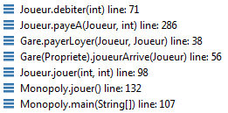
Les exceptions contrôlées personnalisées
Les exceptions
private static void jouer() throws AllerEnPrisonException {
…
try {
if (Monopoly.de1.lancer() == Monopoly.de2.lancer()) {
nbDoubles++;
if (nbDoubles == 3) {
System.out.printf("%s a fait %d et %d aux dés%n", joueurCourant.get(),
Monopoly.de1.getFaceTiree(), Monopoly.de2.getFaceTiree());
throw new AllerEnPrisonException("3 doubles d'affilée");
}
}
joueurCourant.get().jouer(Monopoly.de1.getFaceTiree(), Monopoly.de2.getFaceTiree());
} catch (FailliteException e) {
Monopoly.joueurs.retirer(e.getJoueur());
System.err.println(e.getMessage());
}
…
⇒

Slide 12
Les exceptions contrôlées personnalisées
Les exceptions
public class Joueur {
…
public void jouer(int de1, int de2) throws FailliteException, AllerEnPrisonException {
//////////////////// déplacement ////////////////////
System.out.printf("%s a fait %d et %d aux dés%n", this.nom, de1, de2);
if (position.get().joueurPart(this)) {
for (int i = 0; i < de1 + de2 - 1; i++) {
position = position.suivant();
position.get().joueurPasse(this);
}
position = position.suivant();
position.get().joueurArrive(this);
}
…
}
…
}
⇒

Slide 13
Les exceptions contrôlées personnalisées
Les exceptions
public abstract class Propriete extends Case implements Detenable {
…
@Override
public void joueurArrive(Joueur j) throws FailliteException, AllerEnPrisonException {
super.joueurArrive(j);
if (this.proprio == null) {
if (Outils.ouiNon(String.format("Voulez-vous acheter %s pour %d€ ?", this.nom,
this.prixAchat))) {
j.debiter(this.prixAchat);
this.setProprio(j);
}
} else {
if (j.equals(this.proprio))
System.out.printf("%s est à domicile%n", j);
else
this.payerLoyer(j, this.proprio);
}
}
}
⇒

Slide 14
Les exceptions contrôlées personnalisées
Les exceptions
public class Gare extends Propriete {
public Gare(String nom) {
super("Gare " + nom, 200, Groupe.GARE);
}
@Override
protected void payerLoyer(Joueur passager, Joueur proprietaire) throws FailliteException {
int loyer = this.txComplGroupe;
if(loyer==75)
loyer = 100;
else if(loyer==100)
loyer = 200;
System.out.printf("%s possède %d gare%s%n", p, this.txComplGroupe*4/100, loyer>25?"s":"");
passager.payeA(proprietaire, loyer);
}
}
⇒

Slide 15
Les exceptions contrôlées personnalisées
Les exceptions
☺
public class Joueur {
…
public void debiter(int somme) throws FailliteException {
this.argent -= somme;
if (this.argent < 0) {
throw new FailliteException(this.nom + " n'a plus d'argent, il quitte la partie !", this);
}
}
…
public void payeA(Joueur joueur, int somme) throws FailliteException {
System.out.printf("%s paye %d€ à %s%n", this.nom, somme, joueur);
this.debiter(somme);
joueur.crediter(somme);
}
…
}
☺
⇒
☺

Slide 16
Les exceptions contrôlées personnalisées
Les exceptions
public class Gare extends Propriete {
public Gare(String nom) {
super("Gare " + nom, 200, Groupe.GARE);
}
@Override
protected void payerLoyer(Joueur passager, Joueur proprietaire) throws FailliteException {
int loyer = this.txComplGroupe;
if(loyer==75)
loyer = 100;
else if(loyer==100)
loyer = 200;
System.out.printf("%s possède %d gare%s%n", p, this.txComplGroupe*4/100, loyer>25?"s":"");
passager.payeA(proprietaire, loyer);
}
}
☺
⇒
☺

Slide 17
Les exceptions contrôlées personnalisées
Les exceptions
public abstract class Propriete extends Case implements Detenable {
…
@Override
public void joueurArrive(Joueur j) throws FailliteException, AllerEnPrisonException {
super.joueurArrive(j);
if (this.proprio == null) {
if (Outils.ouiNon(String.format("Voulez-vous acheter %s pour %d€ ?", this.nom,
this.prixAchat))) {
j.debiter(this.prixAchat);
this.setProprio(j);
}
} else {
if (j.equals(this.proprio))
System.out.printf("%s est à domicile%n", j);
else
this.payerLoyer(j, this.proprio);
}
}
}
☺
⇒
☺

Slide 18
Les exceptions contrôlées personnalisées
Les exceptions
public class Joueur {
…
public void jouer(int de1, int de2) throws FailliteException, AllerEnPrisonException {
//////////////////// déplacement ////////////////////
System.out.printf("%s a fait %d et %d aux dés%n", this.nom, de1, de2);
if (position.get().joueurPart(this)) {
for (int i = 0; i < de1 + de2 - 1; i++) {
position = position.suivant();
position.get().joueurPasse(this);
}
position = position.suivant();
position.get().joueurArrive(this);
}
…
}
…
}
⇒
☺
☺

Slide 19
Les exceptions contrôlées personnalisées
Les exceptions
private static void jouer() throws AllerEnPrisonException {
…
try {
if (Monopoly.de1.lancer() == Monopoly.de2.lancer()) {
nbDoubles++;
if (nbDoubles == 3) {
System.out.printf("%s a fait %d et %d aux dés%n", joueurCourant.get(),
Monopoly.de1.getFaceTiree(), Monopoly.de2.getFaceTiree());
throw new AllerEnPrisonException("3 doubles d'affilée");
}
}
joueurCourant.get().jouer(Monopoly.de1.getFaceTiree(), Monopoly.de2.getFaceTiree());
} catch (FailliteException e) {
Monopoly.joueurs.retirer(e.getJoueur());
System.err.println(e.getMessage());
}
…
☺
⇒
☺

Slide 20

Plusieurs catch
Les exceptions
try {
val = Outils.s.nextInt();
ok = val >= min && val <= max;
} catch (InputMismatchException e) {
ok = false;
} catch (NoSuchElementException e) {
ok = false;
System.err.println("Aucune saisie");
} catch (Exception e) {
ok = false;
System.err.println("Erreur");
} finally {
Outils.s.nextLine();
}
N’intercepte que les Exceptions de type InputMismatchException
N’intercepte que les Exceptions de type NoSuchElementException
Intercepte toutes les exceptions
L’ordre d’interception est important si une classe est héritée d’une autre

Slide 21
Catch pour plusieurs types d’exceptions
>7
Les exceptions
try {
val = Outils.s.nextInt();
ok = val >= min && val <= max;
} catch (InputMismatchException|IllegalStateException e) {
ok = false;
} finally {
Outils.s.nextLine();
}
Intercepte les Exceptions de type InputMismatchException et de type IllegalStateException
Notes:
Multicatch

Slide 22
Les exceptions
Notes:
Calculatrice

